Slide 1
Open Source
Project Communities
2021.07.21
Licensed under CC BY 4.0 International
Notes:
It is Friedrich-Alexander University Erlangen-Nürnberg – FAU, in short.
Corporate identity wants us to say “Friedrich-Alexander University”.

Slide 2
目录
开源项目
项目角色和职业路径
开放社区的3-4-5模型（3-4-5 model）
  3个开放协作的原则 (3 principles of open collaboration)
  4个沟通实践 (4 practices of open communication)
  5个开源志愿贡献阶段 (5 stages of open source volunteering)
Notes:
项目社区中的流程与实践

Slide 3
开源创新
Open Source Innovation
Legal innovation
Process innovation
Software tool innovation
Business model innovation
开源带来了新的流程和协作模式

Slide 4
开源流程创新
Open Source Process Innovation
Project communities
Engineering processes
基于社区的项目协作

Slide 5
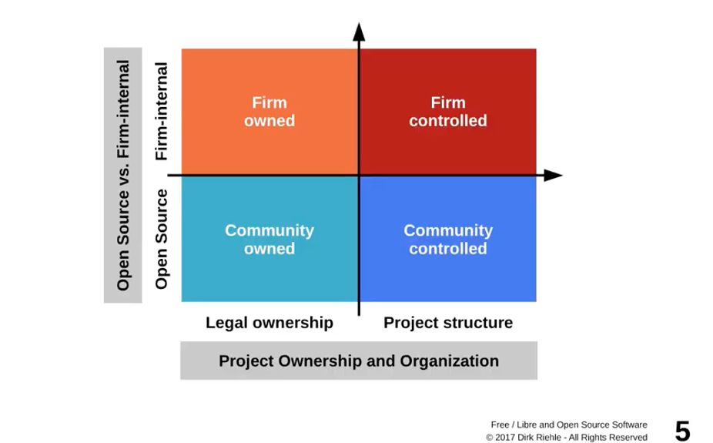
开源 vs. 公司内部项目
Open Source vs. Firm-internal Projects

Slide 6
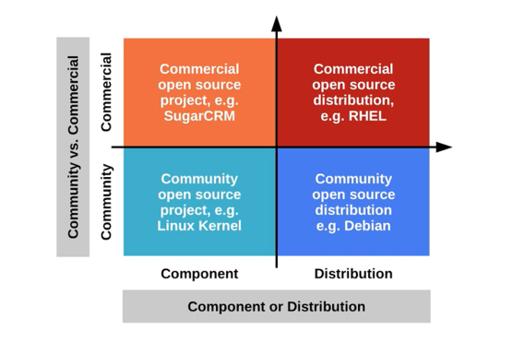
社区开源项目 vs. 商业开源项目
Community vs. Commercial Projects
Red Hat Enterprise Linux 红帽Linux发行版
Notes:
SugarCRM：开源的面向于客户关系的管理软件（商业利益）
发行版：社区所有模块组合在一起的完整发行版
严格来说，没有Linux操作系统，Linux只是一个内核，Linux发行版是Linux内核、GNU 工具、附加软件和软件包管理器组成的一整套完整的操作系统
Debian发行版是完全基于社区的，而反之红帽发行版，由Red Hat开发的商业市场导向的Linux发行版。

Slide 7
社区开源项目
Community Open Source Project
开源项目由社区拥有和治理 Project is owned and managed by community
  The project typically has only one license
  The governing body has no direct commercial interests
  No single vendor has undue / dominant influence
Notes:
开源也可以不是社区导向的。
区分商业开源和社区开源。

Slide 8
洋葱模型 The Onion Model [CH11]
1. Reader
2. Passive user
3. Bug reporter
4. Bug fixer
5. Peripheral developer
6. Active developer
7. Core member
8. Project leader
User
Contributor
Committer
Notes:
人们扮演不同的角色，项目赋予他们的权利
项目中具有可继承性的角色迁移模式
颜色区分 - 使用、贡献、引导

Slide 9
基本职业路径 The Basic Career Path [R15a]
Has commit (write) rights
Performs bulk of the work, patch review
Committer
explicit promotion
Provides small features, bug fixes
Submits patches (no commit right)
Contributor
implicit promotion
Knows and uses software
If so, helps with comments, feedback
User
Notes:
定期、持续、高质量的做贡献，晋升为commiter
commiter引领着项目的发展，可能有一个/可能有多个commiter team
基本的，简化版本的开源职业路径。但开源软件基金会的出现扩展出了一个更复杂的职业模型

Slide 10
拓展职业路径 （基金会） The Extended Career Path (Foundations)
Has interest of foundation at heart
Acts as coach, markets, represents
Foundation
Member
基金会
explicit promotion
Leads project management committee
Steers industry platform
PMC Leader
项目管理委员会
explicit promotion
Contributes to project management
Helps steer industry platform
PMC Member
from committer
Notes:
开源项目进入基金会，基金会成立委员会
委员会中的PMC负责最终把持一个特定组件或开源项目的发展方向。这超出了committer的职责范围，committer只需要关心谁有代码仓库的写权限、更改权限等相关的事情。而PMC的职责关于开源项目的领导力和战略。
开源基金会存在的原因 – 从经济层面使重要的开源项目得以存续
基金会下也有多个项目 - 基金会成员甚至董事，可以在单一项目以外发挥更多的影响力
对于开发者参与开元具有很大意义 – 劳动经济学

Slide 11
完整职业路径 The Full Open Source Career Path
Committer
Foundation
Member
explicit promotion
explicit promotion
Contributor
PMC Leader
implicit promotion
explicit promotion
User
PMC Member

Slide 12

人们如何协作的？ The Apache Way 1 / 2 [A10b] (Official)
Independence
Community Over Code
协作式软件开发 Collaborative software development
商业友好地标准许可 Commercial-friendly standard license
一致性高性能软件。Consistently high quality software
尊重，诚实，技术导向的交互 Respectful, honest, technical-based interaction
基于标准的实现 Faithful implementation of standards
功能安全 Security as a mandatory feature
Earned Authority
Community of Peers
Open Communications
Consensus Decision Making
Responsible Oversight
Notes:
协作精神

Slide 13
The Apache Way 2 / 2 [C17] (Curcuru)
慈善 Charity
  Apache’s mission is providing software for the public good
社区 Community
  Many of us are more effective than all of us
共识 Consensus
  Getting good enough consensus is often better than voting
价值 Merit
  Those that have proven they can do, get to do more
开放 Open
  Technical decisions are discussed, decided, and archived publicly
务实 Pragmatic
  Apache projects use the broadly permissive Apache license

Slide 14
项目社区的3-4-5模型
The 3-4-5 Model of Project Communities
Three principles open collaboration
Four practices of open communication
Five stages of project volunteering

Slide 15
3个开放协作原则
The Three Principles of Open Collaboration
平等主义者 Egalitarian
精英决策 Meritocratic
自组织流程 Self-organizing
Notes:
平等 - 任何人都可以参与
决策 - 共识，基于讨论过后（是非曲直）做出决定
自组织，决定自己的流程

Slide 16
与传统协作模式的比较
Principles in Comparison [R+09]
Traditional Work
  层级式的工作分配
  Hierarchical project assignment
    Closed and hidden silos
    Assigned to project
      地位导向的决策
  Status-oriented decision making
    Public + private discussions
    Hierarchical status decides
      预定义流程
  Predefined processes
    Prescribed process
    Prescribed jobs
Open Collaboration
  平等参与
  Egalitarian participation
    Open for contribution
    Everyone can contribute
      基于论点的优劣做决策
  Meritocratic decision-making
    Public discussion process
    Decisions based on merit
      自组织流程
  Self-organizing processes
    People find their process
    People find their project
Notes:
开源中，决策是基于论点的优劣
开源项目的工作流 – 没有（或正在发展），我们能做的就是通过对开源项目的分析得出这些原则，来告诉大家哪些是共同的，是什么构成了开源软件项目的内容

Slide 17
开放式交流的4个实践
The Four Practices of Open Communication
公开 Public
书面 Written
完整 Complete
存档 Archived

Slide 18
公开交流 Public Communication 1 / 4
Public communication
  对所有人可见 Is visible to everyone
  建立信任和公信力 Creates trust and credibility
  最好不要排除任何人 Does not a priori exclude anyone
Almost all communication should be public
  Tools: mailing lists, forums, wikis, etc.
  Avoid private emails, phone conversations
  Summarize private discussions using email
Notes:
你需要避免发送私人邮件，更加不要使用电话等。如果你不得不在私下里做一些事情，通常需要在之后总结一下，然后发送在邮件列表里。

Slide 19
书面交流 Written Communication 2 / 4
Written communication
  Increases the reach of communication
  Reduces barriers to participation (time and location and language)
  Supports archiving of discussions
(Almost) all communication should be in written form
  Creates transparency, traceability, history
  Reduces barriers to communication
  Makes it easier to gain volunteers
“If it wasn't written down, it might as well not exist.” [F05]
Notes:
书面交流扩大交流的范围
首先你可以接触到那些在交流时不在场的人
也有助于创造信任，人们认为它是诚实的，开放的
贡献者会因为 信任 和 了解 介入社区

Slide 20
Effective Written Communication
Every (email) contribution should have one purpose
  Open a new issue that needs discussion
  Support or argue against the issue at hand
  Conclude discussion and summarize for archiving
Follow patterns of effective writing
  72 characters, use subject line, use real sentences
  Assume good faith, make no assumptions, use neutral tone
  Terseness is acceptable, rudeness is not
  Use URLs for reference, shortening
Use the correct tool for the purpose
  For example, no discussions in the bug tracker
Notes:
一个邮件只讲一件事
多个目标做拆分

Slide 21
Complete Communication 3 / 4
Complete communication
  Increases effectiveness of communication
  Supports the on-boarding process
  Creates more trust, credibility
Notes:
有前因后果的
才能使新加入项目的人更容易上手
创造更多信任

Slide 22
Archived Communication 4 / 4
Archived communication
  Simplifies documentation
  Supports on-boarding process
  Creates yet more trust, credibility
Notes:
它有一些实际的好处，比如能够立即记录发生了什么事 。同时，它实际上也是对沟通的约束。如果你知道你所说的或写在邮件列表的内容会被永远存档的话，你会更注意不去冒犯别人，而且会专注于争论的内容，而不是得罪别人。这样也就增加了纪律性，为项目创造了更多的信任

Slide 23
Archive as Public Documentation
Reasons for public documentation of project
书面与存档是社区记录自己的方式
  Public documentation creates transparency, credibility, trust
  Credibility and trust helps get volunteer contribution
  Good public documentation reduces work, supports scaling up
Public documentation needs to be backed into process
有助于项目文档的开发 – 开发者不愿事后去写文档
  Mailing lists should have publicly readable archive
  Wiki should be crosslinked with mailing list, bug tracker, code repository
  Documentation work should be publicly recognized as valuable
What to document? Anything of value to the project
Notes:
很多重要的决定（讨论）都会通过邮件列表，如果达成了一致，大到了某些决定，需要有人做出总结并存档
这种记录也是一个得到结论的地方，为什么要做某些事的结论都被记录了下来

Slide 24
Project Immigration [B11]
User
  Needs to get a job done
  Searches web for software
  Finds a matching project
  Checks out the project
  Gives it a try; is happy
  Finds a bug; reports it
  Helps replicate bug; triage
  Engages in conversation
  Helps other users
  Contributes to docs
  Leads project
Developer
  Needs to solve a problem
  Searches web for software
  Finds a matching project
  Checks out the project
  Gives it a try; is happy
  Finds a bug; reports it
  Fixes bug; submits patch
  Engages in conversation
  Keeps finding + fixing bugs
  Receives commit rights
  Leads project
Notes:
现在说完了开放式协作的三个原则以及开放性沟通的四种做法，我们来看志愿贡献的五个阶段 。
用户可开发者参与项目的渐进过程
我把这改写为开源志愿贡献的五个阶段，让它看起来更简单

Slide 25
贡献的5个阶段 The Five Stages of Volunteering [R15b]
# | Volunteer View | Project View
1 | Find project | Market project
2 | Understand project | Explain project
3 | Engage with project | Engage with volunteer
4 | Work within project | Work with contributor
5 | Lead project | Enable career
Notes:
双重视角或互补的方式

Slide 26
最佳实践 Definition of Best Practice
A best practice is a broadly-accepted, often informally-defined method for achieving a specific goal. (Cf. State-of-the-art.) [DR]
最佳实践是一种被广泛接受的，通常是非正式定义的实现某事、做某事的方法
Notes:
我会用一些最佳实践来描述这五个阶段
而最佳实践是一种被广泛接受的，通常是非正式定义的实现某事、做某事的方法

Slide 27
#1 Volunteer: Find Project
偶然碰到这个项目 Stumble (and find)
  Stumble upon project
  Listen to word-of-mouth
主动搜索到了项目 Search (to find)
  Use general search engine
  Search on open source portal
Notes:
有某个需求，或遇到了某些问题，困惑
两个最佳实践：
-

Slide 28
#1 Project: Market Project 1 / 2
Active outreach [F05]
  Choose a good project name
  Define all relevant channels
  Use channels consistently
  Announce visibly
  Be matter of fact
Notes:
项目需要准备好能够被发现
了解常见的推广渠道，或了解志愿者喜欢的一些项目并在哪些渠道上活跃等。
Hacker News， Reddit，Twitter，微信公众号，微博官方账号

Slide 29
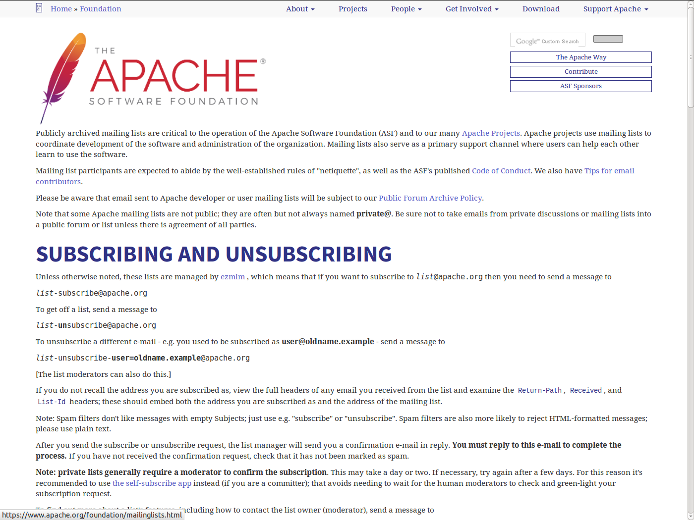
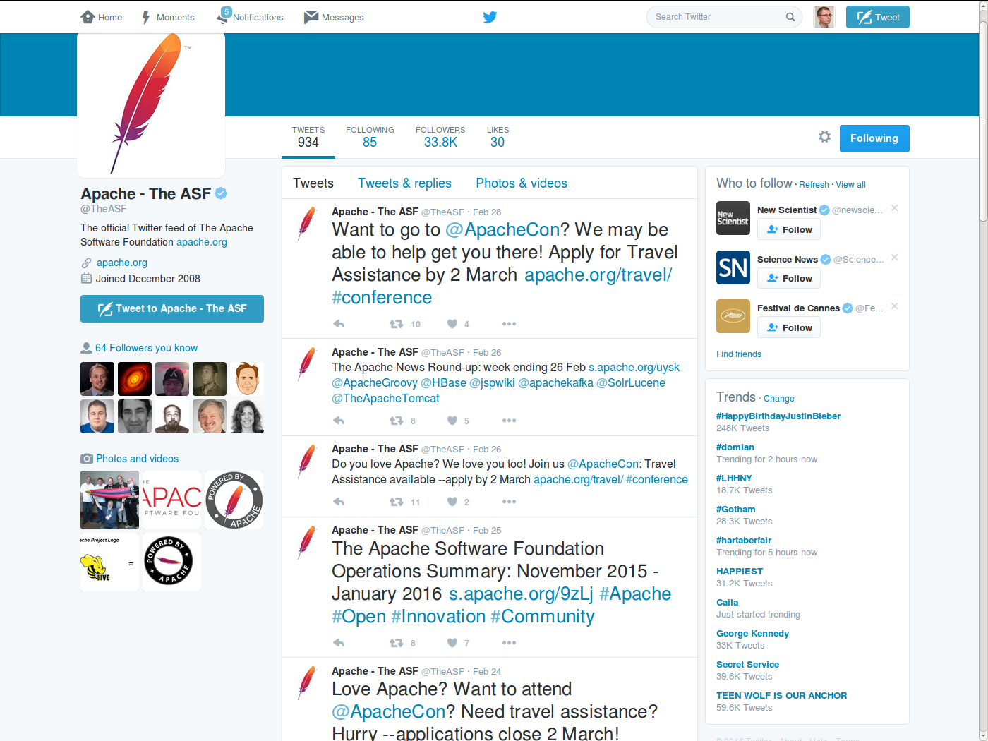
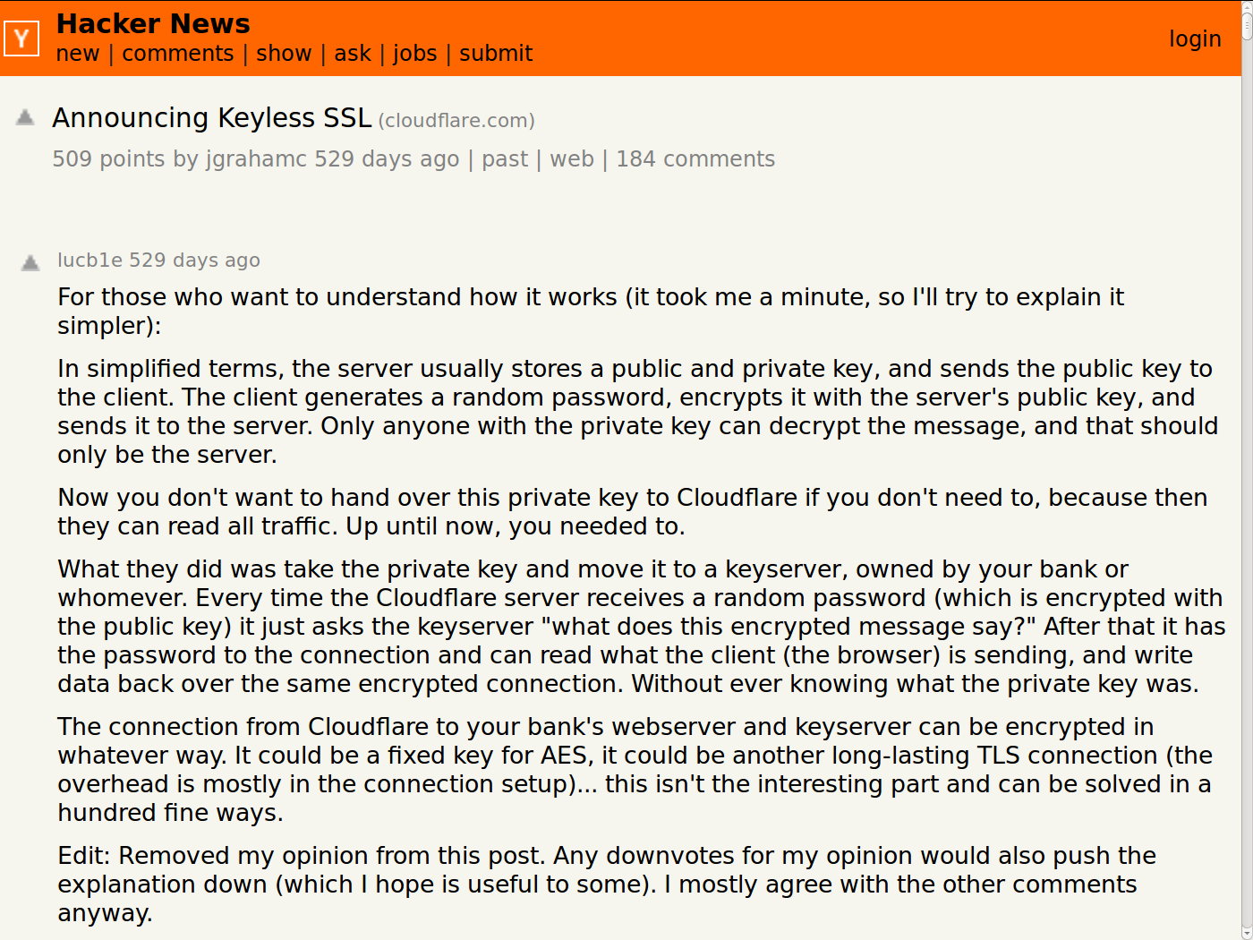
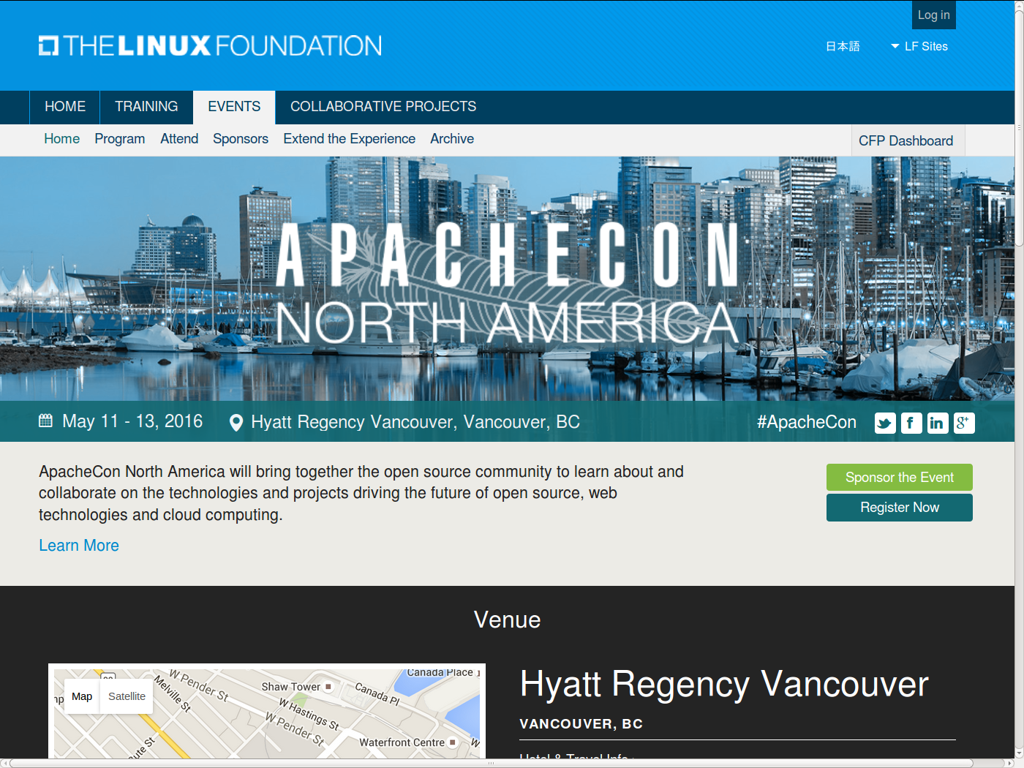
Notes:
首先最基本的，项目要有一个可以被搜索引擎收录的网站；
然后，项目可以在官网上挂出一些大型，重要的项目；项目也可以出现在一些会议上展示自己，或者如果是基金会的话，他们甚至会举办自己的会议。
这是我们都熟知的一些营销渠道，而开源项目也必须在这些平台上进行推广。

Slide 30
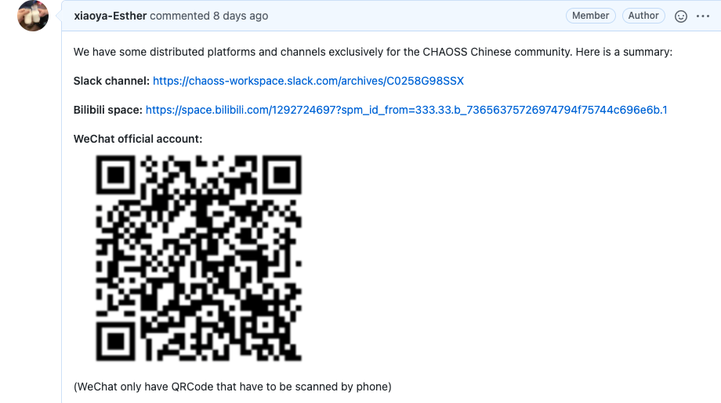
#1 Project: Market Project 2 / 2
Passive inflow
  Register on all relevant places
  Support search engines
  Support lucky chance
  Use open source portal features
  Provide findable summaries
  Work to support portal metrics
Notes:
在相关的地方都有账号，GitHub
Twitter，Youtube放视频，GitBook账号管理文档

Slide 31
#2 Volunteer: Understand Project
Read up on project
Notes:
只是好奇，或者是有某种需求
因为现在志愿者正盯着某个网站，他们需要了解这个项目，他们想读一读这个项目 - 而这就是我们的目标。为了达到这个目的，项目需要解释自己

Slide 32
#2 Project: Explain Project [F05]
明确陈述项目使命 Have clear mission statement
提供例子和截图 Provide examples and screenshots
许可证和条款 State license and terms
下载简单 Provide simple downloads
展示现有和将有的功能 Show current and future features
展示开发状态 Show development status
提供用户文档 Provide user documentation
讲明是否欢迎贡献 State whether volunteers are welcome
规则和参与方式 State rules of engagement
Notes:
最佳实践
总之让潜在的志愿者感觉一切都非常的简单。来访者或许只有在这个阶段了解到这个项目的全部内容，才有可能在未来成为志愿者。
其中也不免涉及到解释该项目社区是如何运作的。

Slide 33
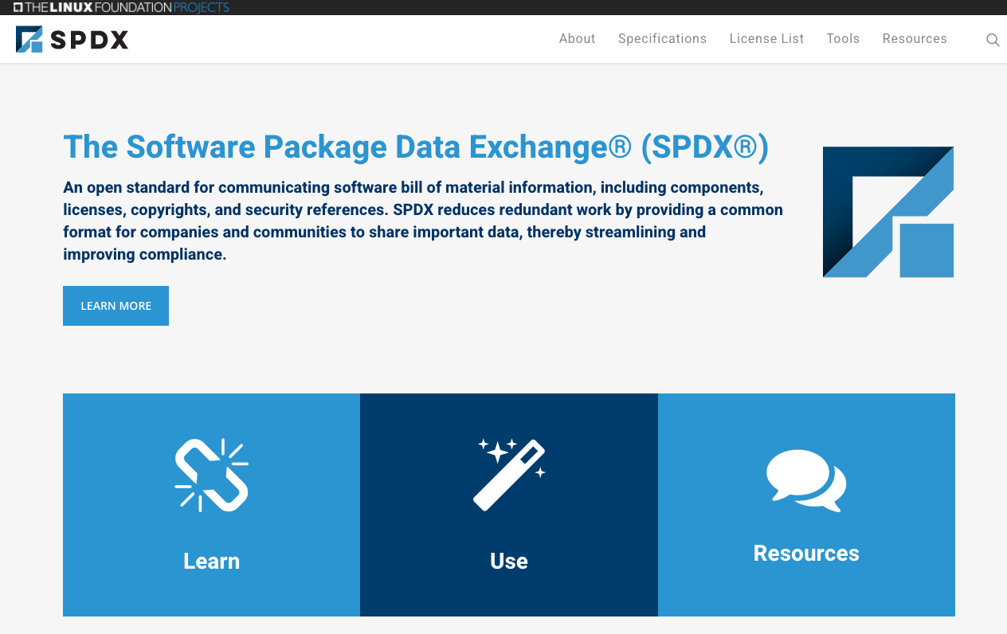
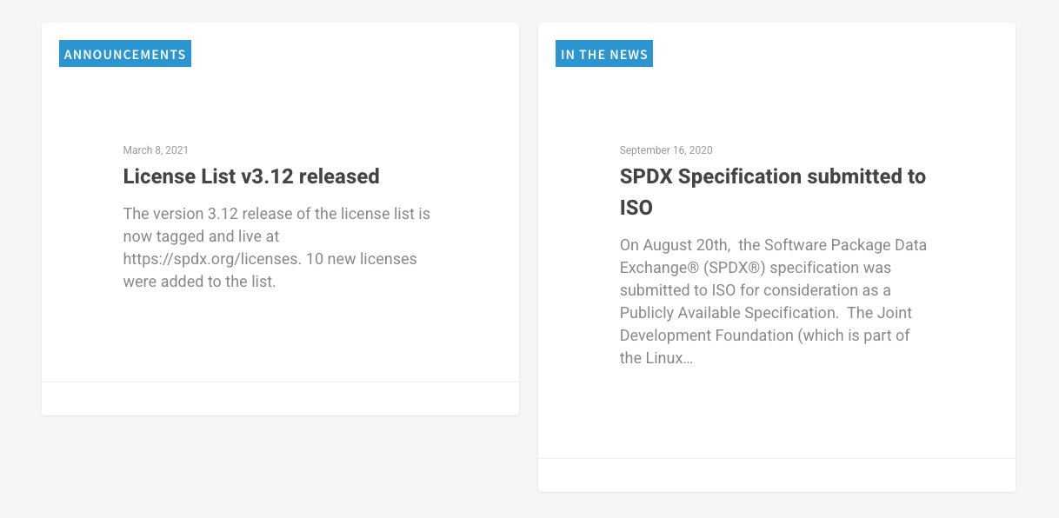

Slide 34
#3 Volunteer: Engage with Project [B11]
(Volunteer) developers
  Respect project practices
  Respect project culture
  Accept guidance
(Volunteer) users
  做好功课 Do your homework first
    Search archives
    Read documentation
  谨慎交流 Communicate prudently
    Be matter of fact
    Don't jump to conclusions
Notes:
首先一个项目为何要帮助潜在的志愿者？在他们真的相信这个人以后会对项目有帮助之前，他们并没有动力去这样做。 因为项目不希望分心，但太多人问问题会消耗精力和时间，对项目没好处
因此，一个志愿者或聪明的人如果想问关于项目的问题 ，会用一种表明他们是诚恳和开放的态度来做这件事。表明他们自己已经在网上投入了一些时间，而不是要偷走现有开发者的时间 。

Slide 35
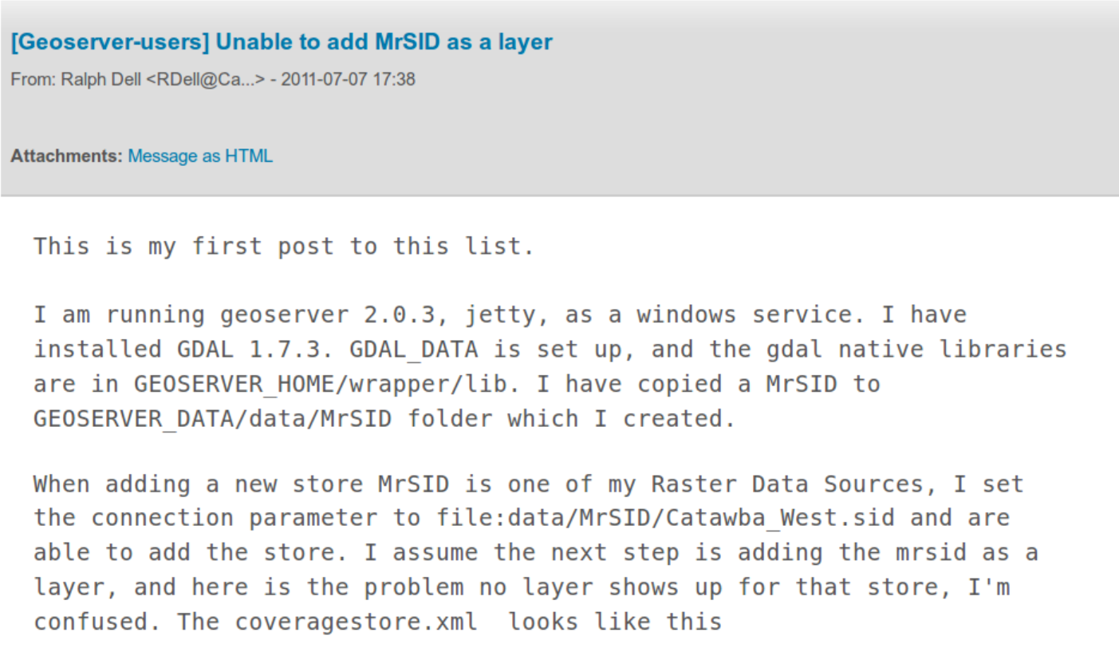
Notes:
以一种直观的描述性的方式说明问题和情况，他们做了什么，得到了什么结果，以及为什么没有达到预期的结果。
这里没有抱怨这个软件有多糟糕，导致了这样一个问题 。显然，如果提问者这样做的话会直接被忽略。

Slide 36
How to Ask a Question 1 / 2
The “simple” way [L11]
  I would like to do X (but it doesn’t work)
  I have tried Y to achieve X
  Then Z happened
Additional information
  configuration
  version information
Preferably no attachments
Short email (30 lines) - TLDR
Notes:
你应该先说你想要什么 如“我想做X”。然后为了达到目的，你做过哪些尝试，然后说明发生了什么，为什么它不是你期望发生的事情。
调试工序，描述生产环境，版本信息，配置信息
邮件列表上最好别有附件

Slide 37
How to Ask a Question 2 / 2
The “smart” way [RM14]
  Choose your forum carefully
  Stack Overflow
  Web and IRC forums
  As a second step, use project mailing lists
  Use meaningful, specific subject headers
  Make it easy to reply
  Write in clear, grammatical, correctly-spelled language
  Send questions in accessible, standard formats
  Be precise and informative about your problem
  Volume is not precision
  Don't rush to claim that you have found a bug
  Groveling is not a substitute for doing your homework
  Describe the problem's symptoms, not your guesses
  Describe your problem's symptoms in chronological order
  Describe the goal, not the step
  Don't ask people to reply by private e-mail
  Be explicit about your question
  When asking about code
  Don't post homework questions
  Prune pointless queries
  Don't flag your question as “Urgent”, even if it is for you
  Courtesy never hurts, and sometimes helps
  Follow up with a brief note on the solution
http://www.catb.org/~esr/faqs/smart-questions.html
Notes:
一文最早是由Eric Steven Raymond所撰写，说明了作者所认为一位发问者事前应该要做好什么，而什么

Slide 38
Basics of Email Communication
OpenStack 邮件列表礼仪 OpenStack mailing list etiquette [O15]
  主题 Subjects
  格式 Formatting
  网络礼节 Netiquette

Slide 39
Advice on Email Communication
Sue Gardner on Wikipedia communications [G16]
  “You are going to be doing a lot of writing. Do it well.”
  “In all your communications, be conscious of your group’s diversity.”
  “Be cautious about creating an insider culture.”
  “Publish early, publish often.”
  “Be aware that volunteer time is different from paid time.”
  “Write (and publish) a greater volume of stuff than you think you should.”
  “Assume good faith.”
  “Bias towards transparency. Way, way, way more than you think you should.”
  “When you change your mind, say it publicly, and explain why.”
  “Pay attention to people you disagree with.”
Notes:
前执行董事苏-Sue Gardne，给出的如何同社区或在社区内沟通的建议。

Slide 40
#3 Project: Engage with Volunteer 1 / 2 [F05]
(Engage) with everyone
  Show how to reach you
  Welcome people to community
  Stop any rudeness
  Avoid private discussions
  Accept initial redundancy
  Provide simple tasks
Notes:
怎样联系到你 - 合适的论坛或者邮件列表
欢迎 - 去个人网站上打招呼
一些冗余重复的问题，如果有人问了别人问过的同样的问题，不要无礼，只需简单明了地将他引导到归档好的邮件列表中。在那里，也许这个问题以前已经被回答过了。
设置简单的任务，让他们意识到参与贡献是非常容易的 - 如果心怀感激

Slide 41
#3 Project: Engage with Volunteer 2 / 2 [F05]
(Engage) with developers
  Provide tool access
  Show requirements list
  Provide developer guidelines
  Provide developer docs
Notes:
刚刚是广义上的贡献者，对于开发者，
提供工具权限 - 使用bug追踪器的权限
展示项目的路线图和需求

Slide 42
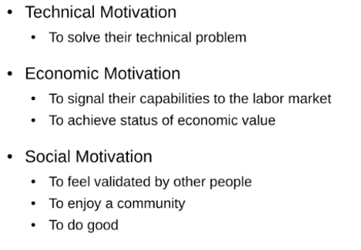
What Motivates Volunteers?
Notes:
从提出问题到花时间成为贡献者有一个鸿沟
开发者向劳动力市场发出信号，开源路径与雇主更强的经济谈判地位
社会动机可能是更重要的动机，论文 - 因为利他主义（责任感）和社会价值留下来

Slide 43
Getting to the First Contribution
Make first contribution easy
Make contributions incremental
Remove arbitrary tool obstacles
Call out lurkers from shadows
Notes:
如开放bug跟踪器，这样如果有人想提交一个bug ，他们就不需要向一个不认识的人请求访问bug跟踪器了。可以周期性地，允许人们开放式的提交bug。
路线图，设置简单任务
邮件列表 open - call

Slide 44
#4 Volunteer: Work within Project
Be responsive
Be reliable
Contribute
Notes:
常规贡献者不断做贡献：也许是业余时间，也许是有偿时间

Slide 45
#4 Project: Work with Contributor 1 / 3 [F05]
General practices
  面向组件 vs. 面向功能 的开发
  Be component-oriented
  Work from features
Notes:
项目负责人需要保持人们做贡献的积极性。这也意味着软件或项目的结构必须使容易让人们参与进来
为了在完成工作的同时也能保持开发者的积极性，你应该使他们开发功能。
历史上开源项目是面向组件的开发 - 分布式工作，使人们有明确的责任，将人们的责任和技术边界相一致
Agile开发就是面向工程的 - 每个人都可以改变所有的东西

Slide 46
#4 Project: Work with Contributor 2 / 3 [F05]
Working with a new contributor
  React speedily, don't sit on patches
  Turn contributions into conversations
  Practice conspicuous code review
  Track contributions, provide credit
  Praise plentiful, criticize specifically
  Prevent territoriality
Notes:
让贡献者感到不适 – 反应并感谢
commiter有责任保证质量 – 编程规范，（好的贡献者会提前遵守，没有的话负责人要引导），因此贡献被转化为了两者间的对话，接受者(commiter)和贡献者进行接触，以确保贡献能正常推动。
大的贡献 – 逐步提供信用
那些考虑到项目的长期性和质量的项目负责人也更有可能拒绝任何他们无法进行质量评估的大型贡献。所以贡献必须是高质量的，否则就会被拒绝。
提供反馈 - 多多表扬，具体批评
体现公信力

Slide 47
#4 Project: Work with Contributor 3 / 3 [F05]
Working with a regular contributor
  Track volunteer interests, assign accordingly
  Distinguish inquiry from assignment
  Share technical as well as managerial tasks
  Follow-up to delegated assignment
  Document practices and traditions
  Archive practice descriptions
Notes:
一个新的贡献者可能是因为遇到了一些问题而开始就一件事做贡献，也许这个项目解决了他们80%的问题，所以他们自己编程解决剩下的20%。与一个项目的最初联系几乎总是与具体手头的问题相关
如果产生了忠诚度，会参与到具体问题以外的事情，开始更广泛的支持
不有趣但对项目来说很重要 – 整理wiki，参加会议，帮助推广，这种事情和加入这个项目的最初动机没什么关系了

Slide 48
Meritocratic Decision Making Process
Process for decision making depends on the project
  Compare Linux Kernel vs. PostgreSQL vs. Tiki Wiki CMS
  All involve some form of mailing list discussion
  Sometimes, private side discussions are OK
Most consensus-based projects avoid votes
  Having to vote indicates a failure of the process
  But if you have to ...
    Idiosyncratic -1, ±0, +1 voting process [A10]
    Votes are called on project roles, design decisions, resource allocations
    Important example: Committer elections (determine social set-up)
Decisions are summarized and archived
Notes:
定期的贡献者 应该参与到项目的决策过程中去，因为他们有能力，他们在项目中积极工作，他们对项目有一些了解，可以在邮件列表中参与决策。
影响组织结构的决定。理想情况下，是基于有实质争论和论据得出结论的讨论
讨论很久 – 只专注于技术相关问题和可能的解决方案
但也不希望有公司领导的角色一锤定音 – 人们会离开
容忍冗长讨论 – 最好是每个人被说服，或持友好态度
投票是为了快速决定一些问题：要不要？是不是？
做出决定的方式是通过写一封总结性的电子邮件，将其发送到邮件列表中。在那里它可以被广泛阅读，也会被归档。这样未来某一天，你可以在邮件列表的存档中找到那封邮件，让大家一起参考

Slide 49
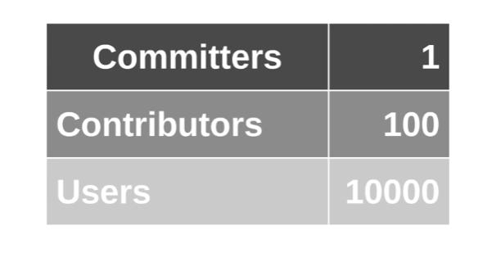
Illustration of How Numbers Play Out
Notes:
因此，决定如何花费时间来获得贡献者并不容易 - 如果你把时间花在错误的人身上怎么办？这绝不会给项目带来好的结果

Slide 50
Recruiting is an Investment
Time is your scarcest resource
Recruiting takes time
Therefore:
View recruiting as investment
Align time spent with return received
Recruit for the long-term [F05]
Notes:
要意识到时间是珍贵资源，而招聘会占用了你本来可以用于开发软件的时间
招聘视作投资 – 投资的是时间
你需要观察得到的反馈或反应，逐步行动，并在此基础上逐步思考是否投入更多的时间。
除非看到 有帮助的意愿，采取行动，花额外的时间
判断：他阅读过相关材料和手册，才有资格参与这个项目
如果只是撞进来，以糟糕的方式提问

Slide 51
#5 Volunteer: Lead Project 1 / 2
Lead project
  Take responsibility
  Praise other contributors
  Acknowledge contributions
  Support towards their manager
  Provide tokens of appreciation
Notes:
而作为项目的领导者，他们需要通过承担责任来证明能够胜任，这就像领导力一样，是一种社会性的工作。
赞美，表扬
项目以外的地方 – 开发者的公司领导
提供礼品 – T恤

Slide 52
#5 Volunteer: Lead Project 2 / 2
Enable community career
  Define community career
  Define roles and positions
  Decide promotion privately
  Announce promotion clearly
Notes:
项目领导者还有一个关键工作是确定是否有必要将一个普通贡献者提升为committer。这也是为数不多的不能公开进行的事情之一， 因为它是个社交敏感话题。

Slide 53
理解
Dealing with Difficult People 1 / 4 [CF08]
Understand the problem
  Difficult (“poisonous”) people
    May waste your time
    May split the project
    May ruin the project
Notes:
难缠的人
不管他们的动机是什么 。他们只是不合适的人，可能会对项目产生影响。
你需要了解这些有毒的人来自哪里，然后识别他们

Slide 54
准备
Dealing with Difficult People 2 / 4
Prepare for the problem
  Build a healthy community
  Document all decisions
Notes:
所以你需要让你的社区保持健康。 这样，对于那些有意或无意想伤害社区的人来说，就没有了任何筹码。
所以建立一个健康的社区是主要的准备措施，也是你本来就会希望去做的事情，所以这是一个双赢策略
公开的书面存档，完整的和存档的交流。因为当所有的决定都被记录在案时，阴谋论就无处遁形了。

Slide 55
察觉
Dealing with Difficult People 3 / 4
Detect the problem
  Difficult people typically
    Don't show respect
    Behave clueless
    Are overly emotional
    Make sweeping claims
Notes:
他们没有阅读过任何项目希望人们如何举止得体的文档，也就是社区守则
他不一定非得是个傻子或混蛋，而仅仅只是在这个项目中，或在这种情况下，一个难解决的人。

Slide 56
处理
Dealing with Difficult People 4 / 4
Handle the problem
  Don't engage with difficult people
    Cf. “Don’t feed the troll”
  Ignore them if possible
  Boot them, if necessary
Notes:
显然有时候你不能任由他去，你必须采取某些措施。这意味着你要把他们从邮件列表中删除 ，并阻止他们干扰项目的交流和合作。

Slide 57
The Volunteering Process (Recap)
# | Volunteer View | Project View
1 | Find project | Market project
2 | Understand project | Explain project
3 | Engage with project | Engage with volunteer
4 | Work within project | Work with contributor
5 | Lead project | Enable career
Notes:
志愿者从最初的寻找者，到访问者、与项目接触、做出贡献到成为项目负责人
项目如何通过推广宣传和解释项目，以匹配到志同道合的贡献者，与贡献者接触，与他们一起工作，点亮他们的职业前景。
这节课的内容就到此为止，我们研究了开源项目社区的结构，
其中人们所扮演的项目角色以及开源项目参与者可参考的职业阶段
然后是开放项目社区的3-4-5模式。
包括了开放合作的三个原则，开放式交流的四种做法，和开源志愿服务的五个阶段。

Slide 58
Thank you! Questions?
DR
dirk.riehle@fau.de – http://osr.cs.fau.de
dirk@riehle.org – http://dirkriehle.com – @dirkriehle

